Slide 1
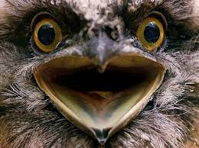
鳥類聲音辨識APP
資工四B 410817681 鍾巧蕙
資工四B 410817746 鄭煜儒
資工四B 410817110 陳嘉盈
資工四A 410817657 蔡文彬

Slide 2
介紹
01

Slide 3
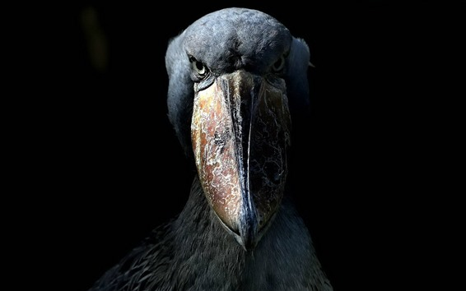
01 目的
目的
01
幫助我們透過聲音辨識鳥類工具
02
提供一個鳥類知識方面的平台

Slide 4
架構
02

Slide 5
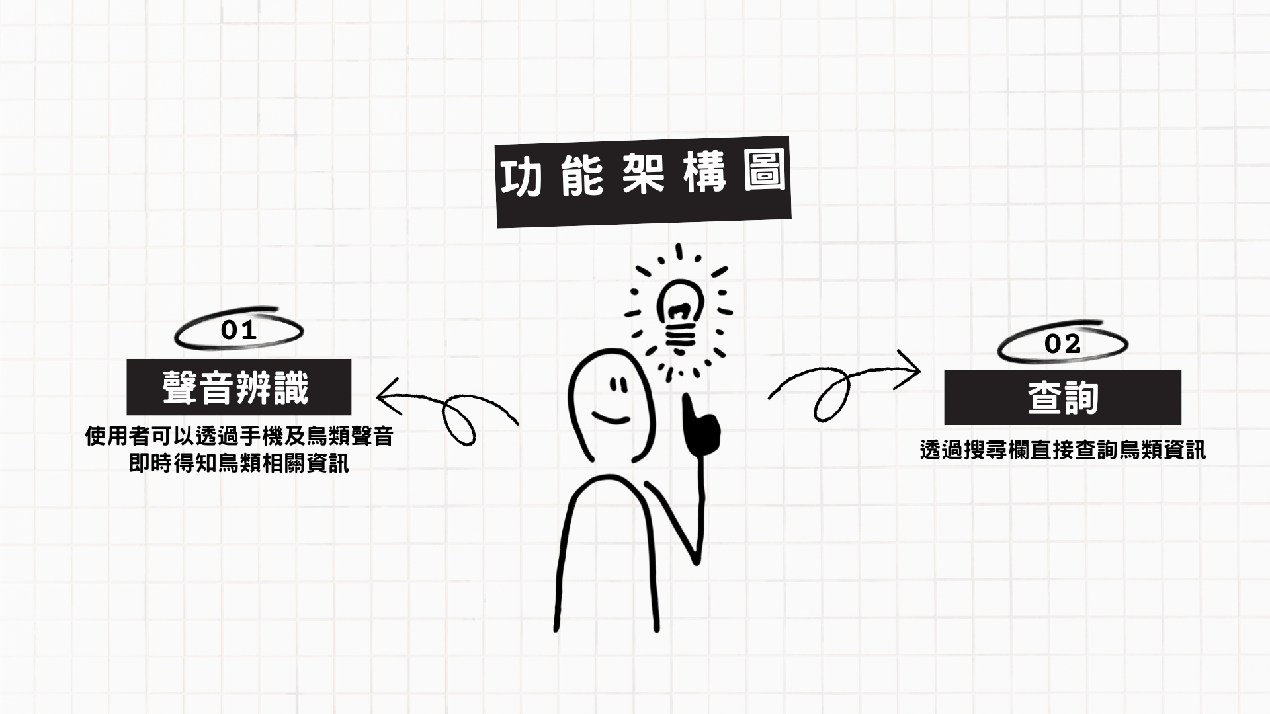
02 功能架構圖

Slide 6
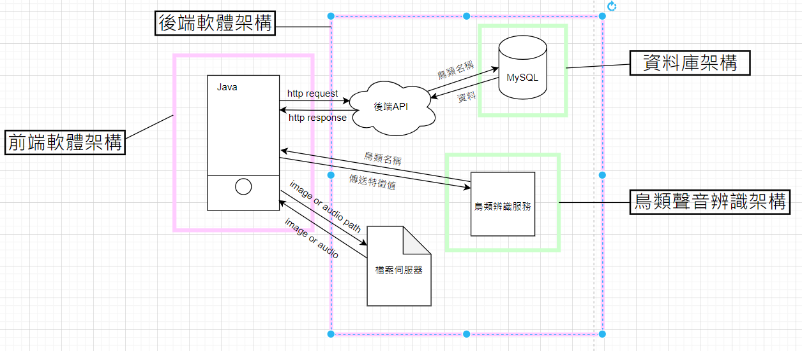
02 技術流程圖

Slide 7
技術面
03

Slide 8
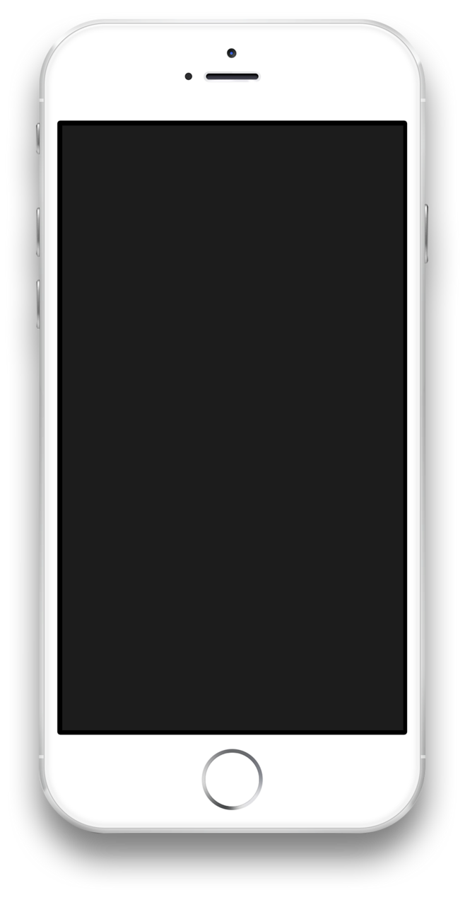


03 技術面
技術面分析
聲音透過傅立葉轉換成頻譜
02
再轉換為特徵值
03
傳送至後端進行分析
04
接受使用者傳送的特徵值。
05
與後端檔案特徵值進行比對。
06
將辨識出的鳥類以及相關資訊呈現畫面
給使用者觀看。

Slide 9
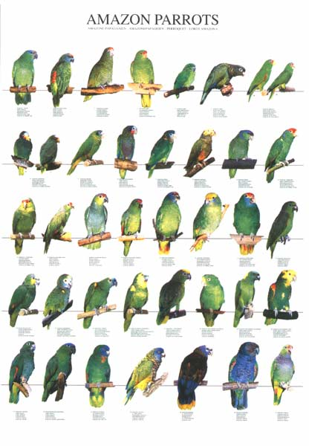
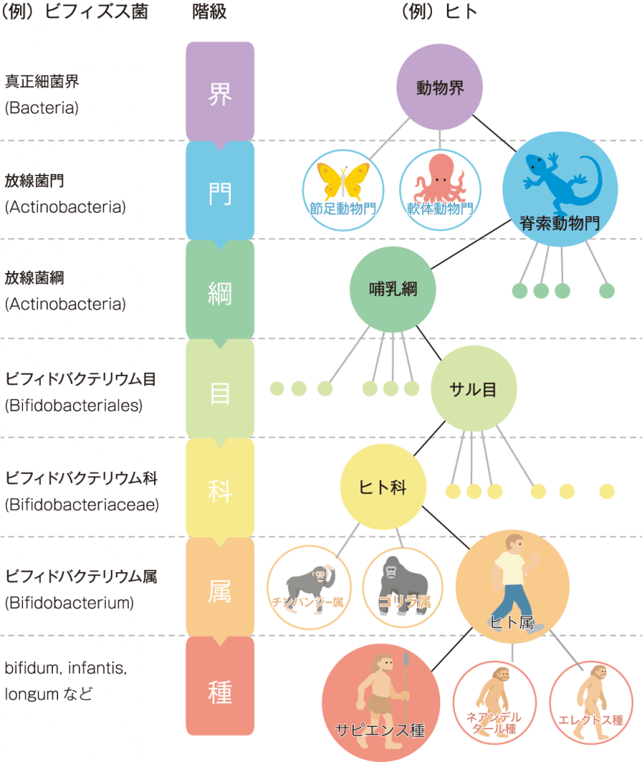
03 查詢功能
使用者可以透過各種不同鳥類的生物分類法及名稱來查詢

Slide 10
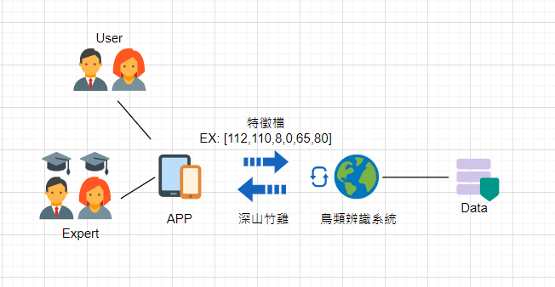
03 Socket
使用Socket連接APP端，APP丟特徵值之後，由聲音辨識系統接收，最後傳回結果。

Slide 11
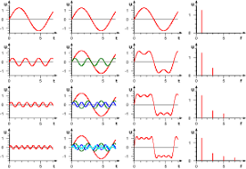
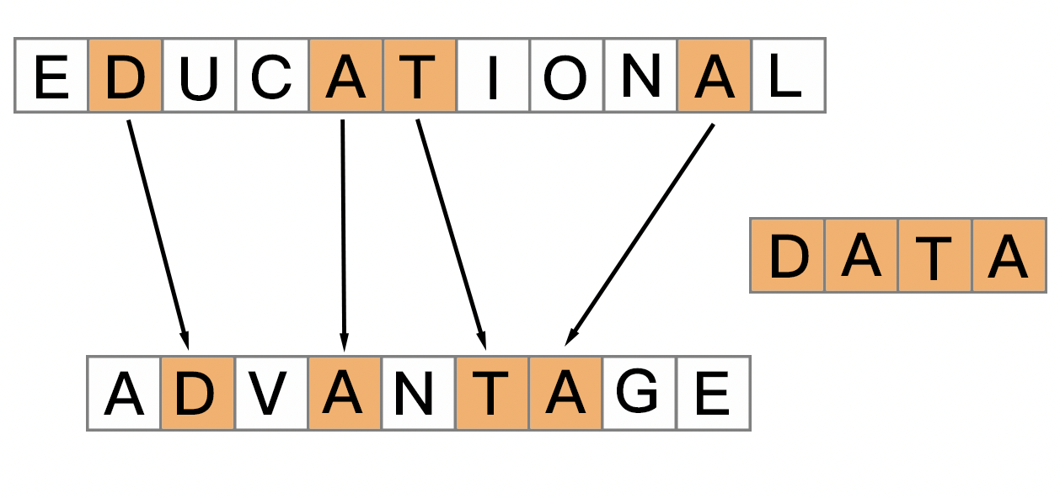
03 演算法
使用傅立葉轉換進行聲音轉變特徵值，再使用最長公共子序列來比對資料。

Slide 12
成果
04

Slide 13
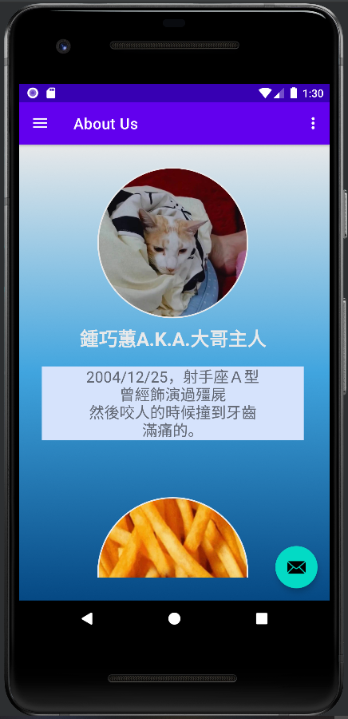
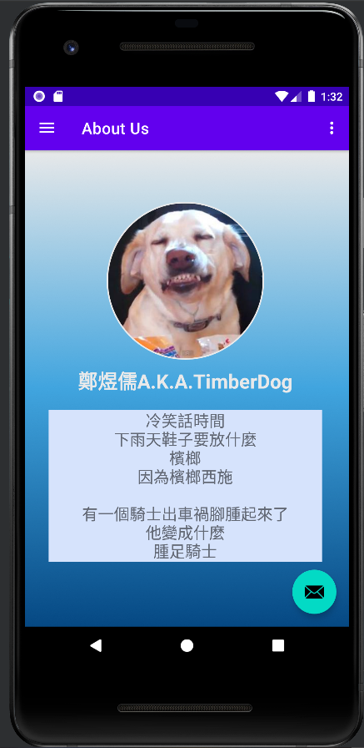
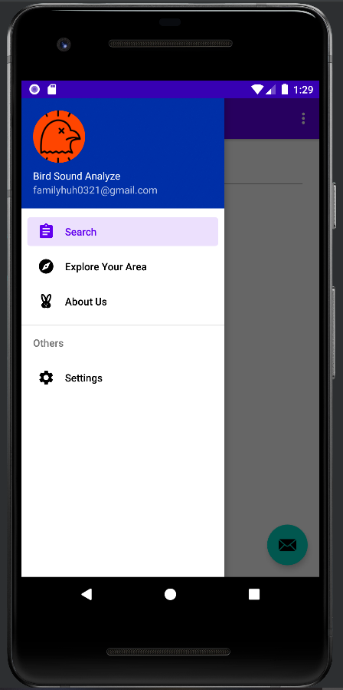
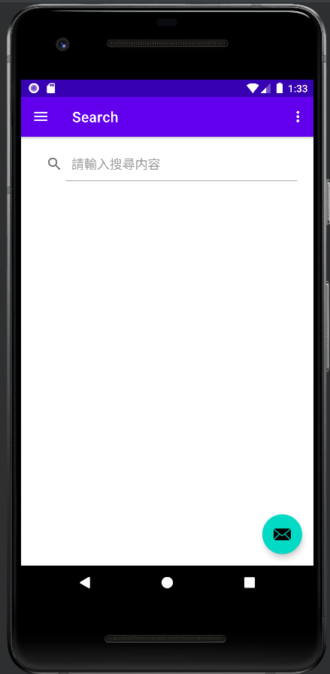
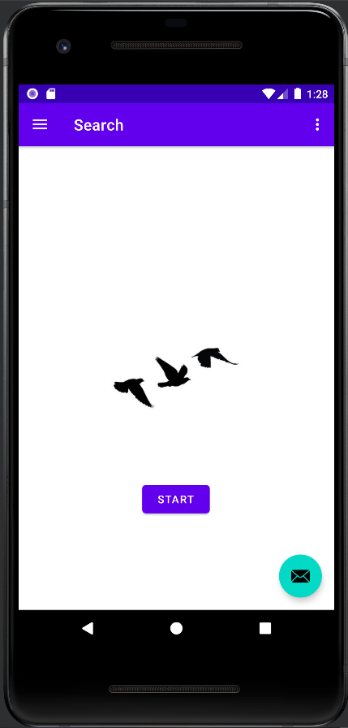
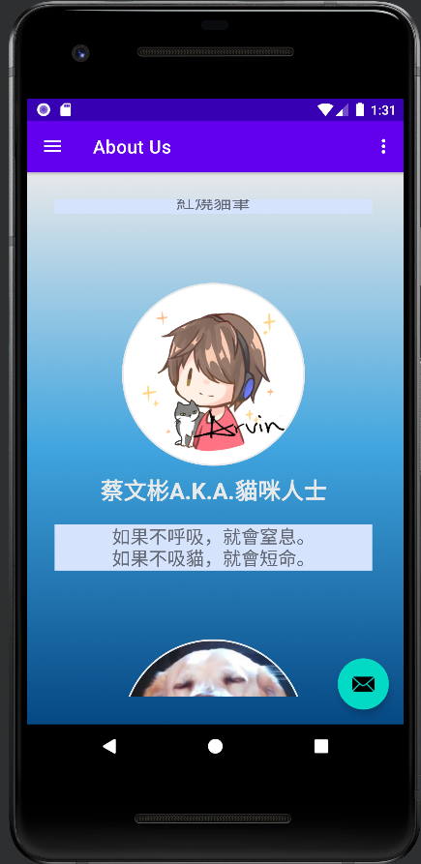
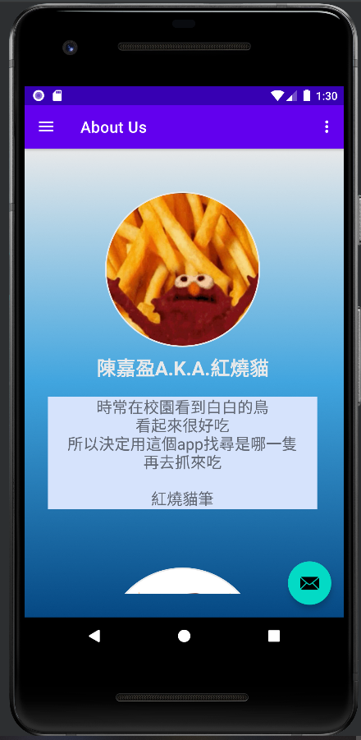
04 APP 畫面
下拉式選單
搜尋
首頁
成員介紹

Slide 14
THANK YOU

